Slide 1

Мобильная медицина: сервисы для врачей и пациентов
Надежда Шикина
менеджер проектов «1С-Битрикс»

Slide 2



Растет число пользователей мобильными устройствами
87% Of Connected Devices By 2017 Will Be Tablets And Smartphones
По прогнозам IDC
В период с 2012 по 2017 гг. объем мобильного трафика вырастет в 13 раз
По прогнозам Cisco

Slide 3

Google пессимизирует сайты в мобильной выдаче
Рекомендации
https://developers.google.com/speed/docs/insights/mobile#DeferParsingJS
Обзорная статья
http://www.searchengines.ru/seoblog/google_razyasnyaet_osoben.html

Slide 4
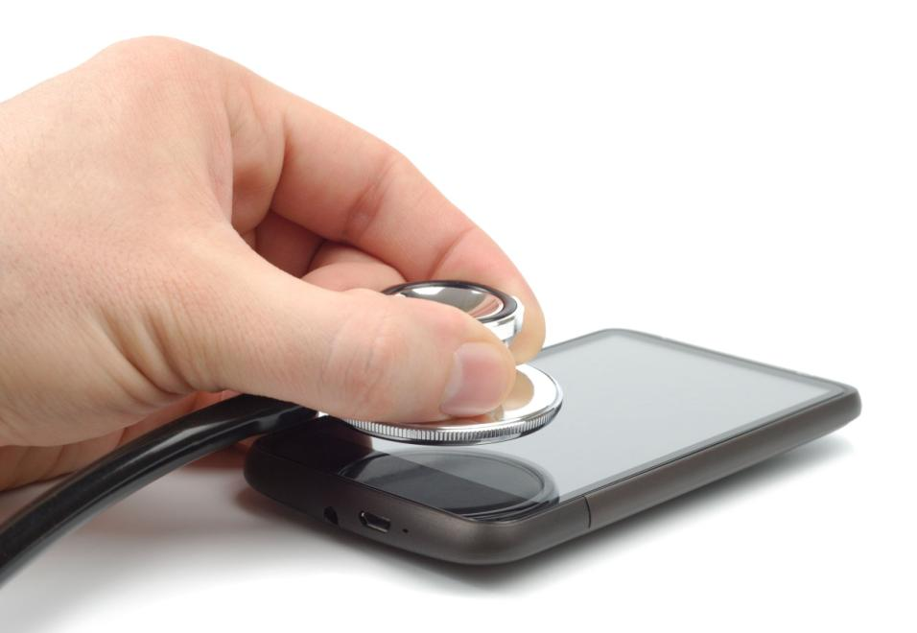
Мобильное приложение для пациента

Slide 5
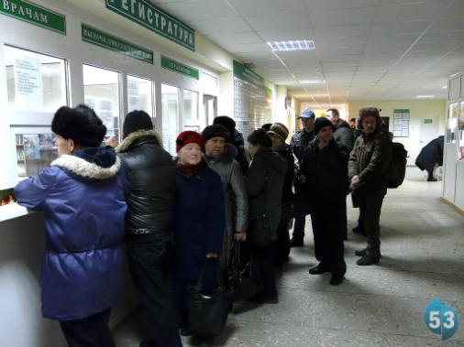
Приложение – инструмент решения
проблем пользователя
Комфортные условия для доступа к информации
Экономия времени на решение вопросов

Slide 6
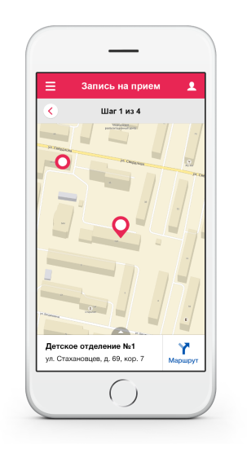
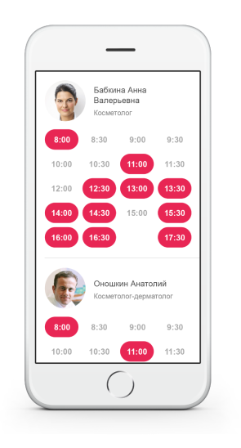
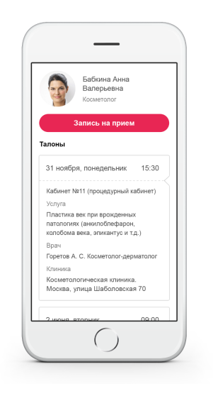
Запись на прием
Мобильные сервисы
Notes:
Запись на прием: возможность из любого места, где есть Интернет, записаться на прием с мобильного устройства.

Slide 7
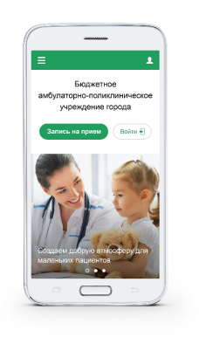
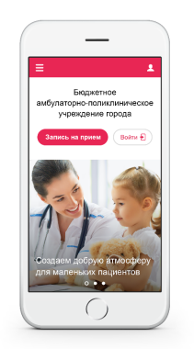


Готовое мобильное приложение
Входит в состав решения «1С-Битртрикс: Сайт медицинской организации»
Готовые сервисы и дизайн
Интеграция с сайтом и инфоматом
Push-уведомления
Интеграция с МИС «1С.Медицина»
Подробнее http://www.1c-bitrix.ru/solutions/med/med.php
Создано на базе продукта
«1С-Битрикс: Мобильное приложение»

Slide 8

1С-Битрикс: Мобильное приложение
Позволяет разрабатывать мобильные приложения для сайтов на платформе «1С-Битрикс» и публиковать их в AppStore и Google Play
Разработка на html5+JavaScript и php
Выпуск обновления не требует перевыпуск мобильных приложений
Единая разработка для iOS и Android
apps.1c-bitrix.ru

Slide 9

Интеграция с сайтом

Slide 10
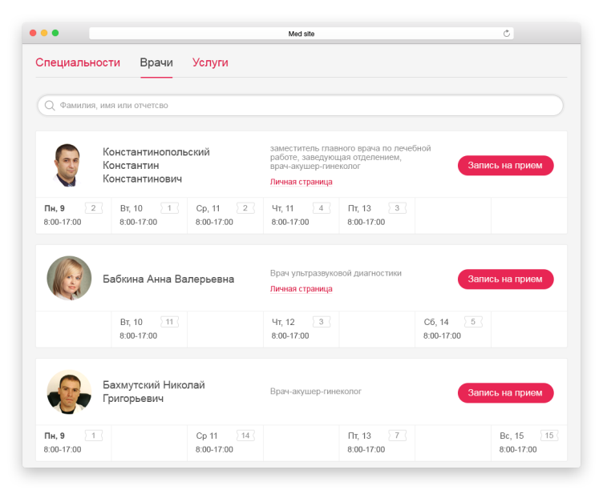
Запись на прием
Notes:
С помощью поля фильтра вы легко сможете найти уже знакомого вам врача и записаться на прием в удобное для вас время

Slide 11
Личный кабинет
Управление талонами (просмотр, отмена, возможность вернуть запись, если она свободна)
Сервис обращений: задать вопрос, статусы, просмотр вопросов
Перечень услуг (заказанных и тех, что уже оказывались)
Мобильная версия

Slide 12

Оплата услуг на сайте
Каталог услуг
Выбор способа оплаты:
кредитная карта (VISA, MASTER CARD и другие);
Яндекс.Деньги; Web Money;
ROBOKASSA, QIWI Кошелек и др.;
Маркетинговые инструменты: скидки, акции, подарки
Быстрые и безопасные платежи

Slide 13
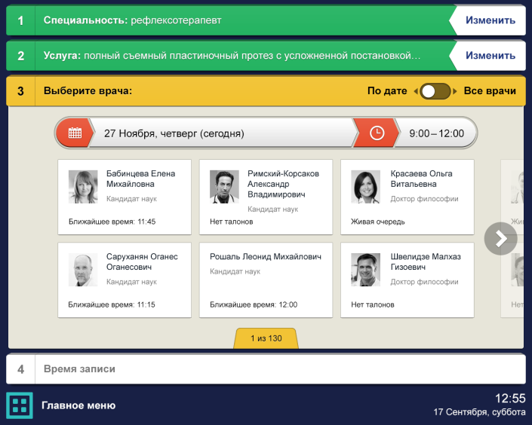
Полнофункциональная запись к врачу
Notes:
Мы стремились сделать проще и удобнее три основных сценария записи, на которые можно попасть с первых шагов:
Запись к конкретному врачу
Запись к специалисту
Запись на конкретную услугу

Slide 14


Мобильное приложение для врача

Slide 15

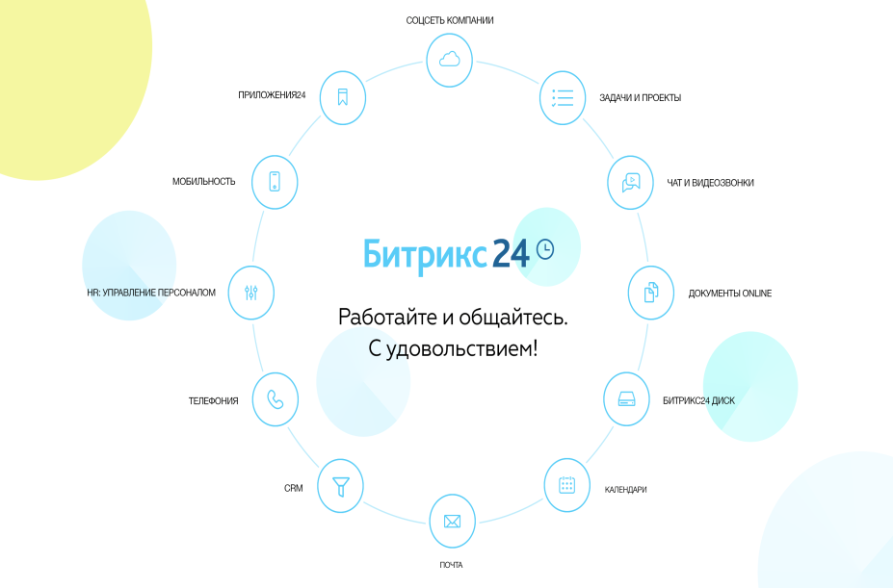

Начать бесплатно bitrix24.ru

Slide 16
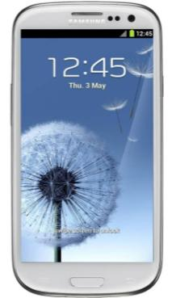
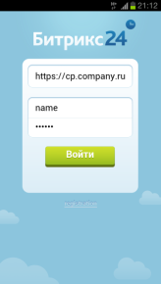
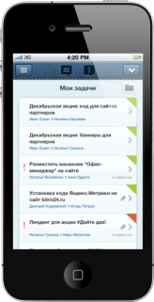


Мобильный портал
Живая лента
Управление задачами
Работа с файлами
Мгновенные сообщения
Контакты сотрудников
Рабочие группы
Push-уведомления
Работа в офлайне

Slide 17
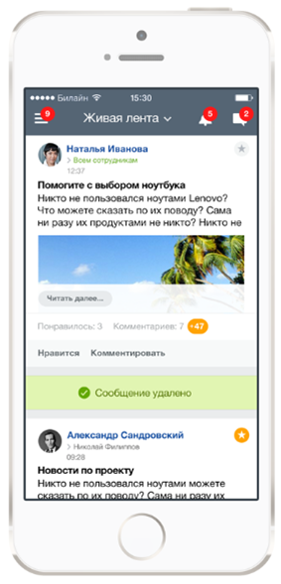
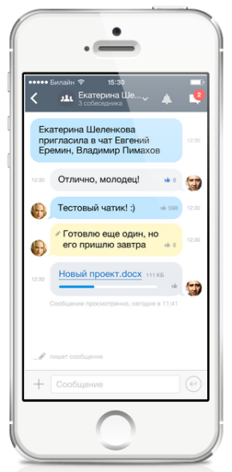
Живая лента и групповые чаты
Notes:
Запись на прием: возможность из любого места, где есть Интернет, записаться на прием с мобильного устройства.

Slide 18
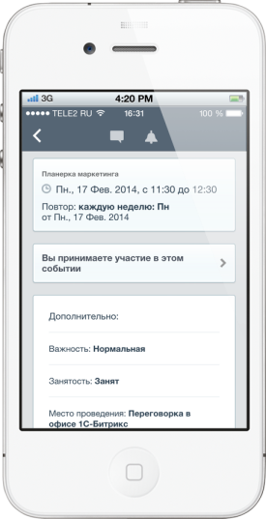
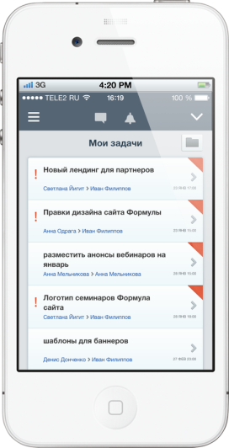
Задачи и календарь
Notes:
Запись на прием: возможность из любого места, где есть Интернет, записаться на прием с мобильного устройства.

Slide 19
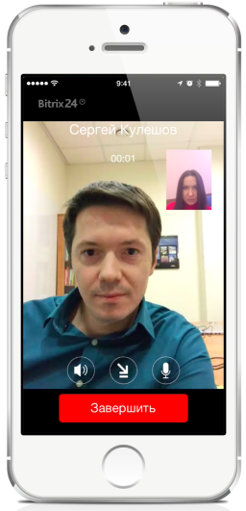
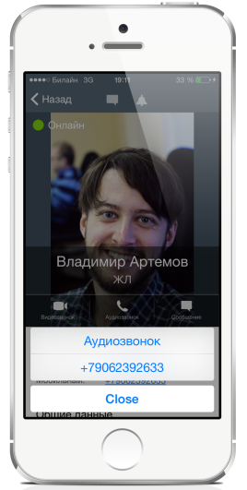
Запись на прием
Аудио и видео-звонки
Notes:
Запись на прием: возможность из любого места, где есть Интернет, записаться на прием с мобильного устройства.

Slide 20

Для чего нужно мобильное приложение?
Для пациента
Комфортные условия доступа к информации
Персональные предложения пациенту
Доступ к личному кабинету
Для врача: доступ к внутренним процессам и задачам в любой
момент с любых устройств

Slide 21

Спасибо за внимание!
Вопросы?
Надежда Шикина
ns@1c-bitrix.ru
www.1c-bitrix.ru/solutions/med/

